Slide 1
به نام خدا.....
انسان طبیعت معماری
موضوع: ابگرمکن های خورشیدی

Slide 2
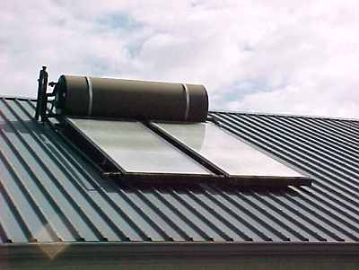
آبگرمن خورشیدی چیست ؟
آبگرمن خورشیدی چیست ؟ دستگاهی است که انرژی خورشیدی را به انرژی گرمایی تبدیل می کند و آن را به آب انتقال می دهد. دستگاه آبگرمکن خورشیدی شامل مجموعه ای است که حداقل دارای منبع – کلکتور و لوله های رابط باشد و در بعضی از انواع آن از پمپ نیز استفاده می شود. تشعشعات خورشیدی از طریق کلکتور جذب گردیده و حرارت را به مایع درون لوله های رابط منتقل می سازد و از آنجا در منبع ذخیره می گردد. بخش اصلي يک آبگرمکن خورشيدي کلکتور آن است که خود شامل يک ورق است که به‌وسيله تابش کلي خورشيد حرارت يافته و حرارت خود را به يک سيال جذب کننده (مانند آب ) که داخل لوله در حال جريان است، منتقل مي‌کند.

Slide 3
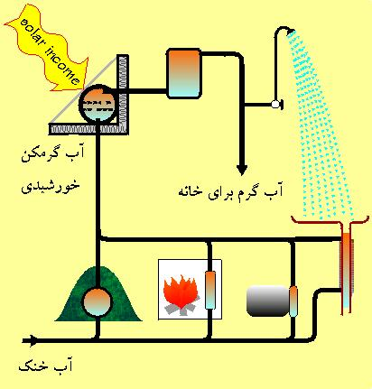
بخش اصلي يک آبگرمکن خورشيدي کلکتور آن است که خود شامل يک ورق است که به‌وسيله تابش کلي خورشيد حرارت يافته و حرارت خود را به يک سيال جذب کننده (مانند آب ) که داخل لوله در حال جريان است، منتقل مي‌کند.
رنگ اين ورق هميشه تيره انتخاب مي‌شود و داراي پوشش خاصي است که بتواند ضريب جذب انرژي را به حداکثر و ضريب پخش را به حداقل برساند. براي رسيدن به دماي بالا، مجموعه ورق و لوله‌ها را در داخل يک جعبه عايق با روکش شيشه قرار مي‌دهند. دو عامل دیگر که در بازده کار آبگرمکن خورشیدی بسیار موثر است جهت و شیب کلکتور می باشد.

Slide 4
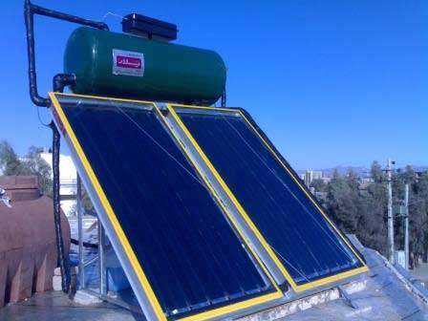
آنها بر اساس دو قانون كار مي كنند :
1-وقتي آب گرم مي شود بر اثر اختلاف جرم بر واحد حجم بين آبگرم و آبسرد حركت به وجود مي آيد و آبگرم به بالا مي رود.(ترموسيفون) 2-اجسام سياه گرما را جذب مي كنند.(صفحه تخت-لوله هاي تحت خلا)
يك آبگرمكن خورشيدي از سه قسمت تشكيل شده است: 1-كلكتور (جمع كننده انرژي) 2-مخزن ذخيره 3-سيال انتقال انرژي

